Slide 1
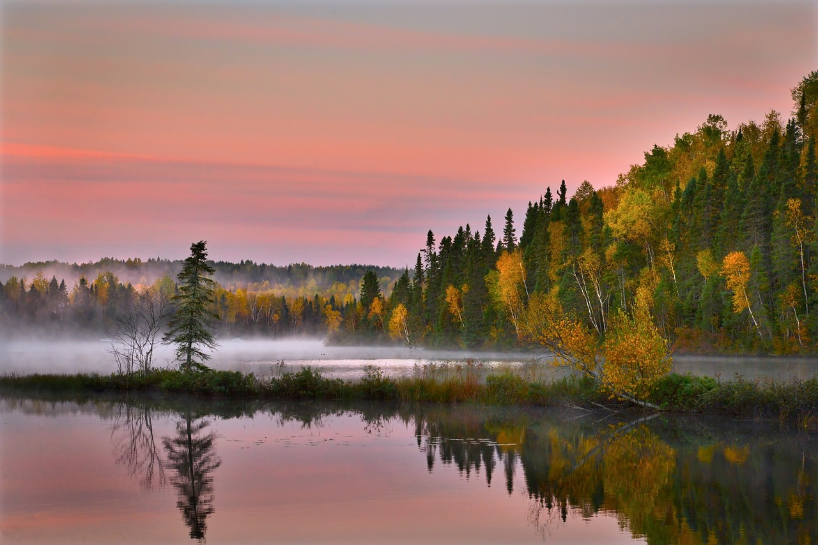
Suomi 2
ALC-7220
Mari Nikonen
11. tapaaminen
maanantaina 25.11.2024
kello 16.30-18.30

Slide 2
Tänään
Miten menee? Mitä sun täytyy tehdä tällä viikolla?
Kysymyksiä ja kommentteja kotitehtävistä
Kappaleen 8 tärkeät asiat – Summary of chapter 8
Sanelu = Write what you hear
Noin kello 17.30 pieni tauko
Pienissä ryhmissä
”I can” in Finnish: osaan, voin, saan
  + haluta = to want
Kotitehtävät

Slide 3
Tervetuloa tunnille!
= Welcome to class / welcome to the lesson
tunti = hour/lesson
  stem: tunni-
  lle = to (allative)
  tunnille = to the lesson

Slide 4
Kirjoita chattiin
Mulla menee ihan hyvin.
1. Miten sul menee tänään?
2. Mitä sun täytyy tehdä tällä viikolla?
tällä viikolla = this week
(literally: this-on week-on)
No mitäs tässä, ihan okei!
Tällä viikolla mun täytyy tehdä töitä, nukkua, syödä, olla perheen kanssa, siivota, tiskata, käydä kuntosalilla ja syödä D-vitamiinia.
Mulla ei mene hyvin.

Slide 5
Jumppaa ja ääntämistä
3 + 1
Opettaja 3
Opiskelijat 1

Slide 6
Ääntämistä: Exaggerate your long sounds!
Focus: Long vowels and consonants
  really exaggerate them when you’re speaking
Mikä sulla on hätänä?
Sä oot ihan kalpea!
Mulla on migreeni.
Päätä särkee.
Mun täytyy mennä kotiin.

Slide 7

Kysymyksiä ja kommentteja kotitehtävistä
https://edu.flinga.fi/s/EKCEF6E

Slide 8
Pienessä vs. pienissä
Pienessä
  Pieni (small) + missä, singular
Pienissä
  Pieni + Missä, plural
  Mä asun pienessä asunnossa. = I live in a small apartment.
  Käyn monissa pienissä kahviloissa lomalla. = I visit many small cafés on my vacation/holiday.

Slide 9
Words that end in i
4 different patterns
Bussi
  Just add endings, kpt changes happen
  Big group of new loan words
Nimi
Nuori
  Lapsi
    Lapset
    Lasta
Vesi

Slide 10
Taivuta.fi
Website/app that helps your learn word types and case forms
Free
The paid version of Kieli.net also has ways of generating lot of exercises tailored to your level

Slide 11
KPT changes
Matto -> matossa
  Matossa on tahra. – There’s a stain in the carpet.
  tt : t
Exception:
Yskä -> Yskässä
  No kpt change here
  s + kpt -> no kpt change

Slide 12
Oletteko kokeillut mitään… = Have you tried any…
  Kokeilla = to try
  Past tense: have you tried: oletteko kokeilleet

Slide 13
Endings
paperissa - in the paper paperista - from the paper
paperiin - into the paper
paperin - the paper's
paperit - plural: the papers
paperilla - on the paper
paperille - onto the paper
paperilta - from (on) the paper

Slide 14
Mihin?
Bussiin – into the bus
  Bussissa – in the bus
  Bussista – from inside the bus
Bussille – to the bus (standing outside)
  Bussilla – on the bus, by bus (menen bussilla töihin)
  Bussilta – from the bus (standing outside)
Place names:
Helsinki -> Helsinkiin (never Helsingille)
Tampere -> Tampereelle (never Tampereeseen)

Slide 15
Exceptions
Asemalla – at the station, inside the station
  Asemalla always goes with lla/lle/lta
  Because traditionally, asema (station, stop) were outdoors
Kioskilla – at the kiosk, inside the kiosk
  R-kioski
Kuntosalilla
Yliopistolla/yliopistossa
  Both are used to mean the same thing

Slide 16

TAUKO
Kello on nyt
17.28
Jatketaan kello
17.38

Slide 17

Kappale 8: Yhteenveto
Osaat varata ajan lääkärille
= You can book a doctor’s appointment
  As long as the other person is speaking very slowly and clearly and willing to help you understand
Osaat kertoa yksinkertaisesti, miten voit tai mikä sinulla on hätänä
= You can describe how you’re feeling or what’s wrong in a very simple way

Slide 18
Kappale 8: Yhteenveto
Osaat sanoa, mitä sinun täytyy tehdä erilaisissa tilanteissa
= You can say what you have to do in different situations
  Kielioppi: Minun täytyy -lause
  = Grammar: Necessive clauses
Osaat nimetä ruumiinosia
= You can name some body parts

Slide 19
Kappale 8: Yhteenveto
Tiedät perusasioita suomen sanatyypeistä
= You know some basics about Finnish word types
  You know that Finnish nouns follow regular (and irregular) inflection patters
  You can recognize some of them when you see and hear them
  You can use some of the most common ones when you’re writing and speaking

Slide 20
Word types
TALO and BUSSI words
  stick the case endings on (+ kpt changes)
HUONE words
  double the e before the endings
NEN words: -nen becomes -se before adding the endings
Other words ending with i (NIMI, NUORI, VESI)
  You know the most common words in these groups and can make some of their frequently used forms
    Especially: vesi -> vedessä, vettä

Slide 21
Sanelu: Kappale 9, avainsanoja ja -fraaseja
Kirjoita sanat käsin paperille, jos mahdollista
= Write the words by hand, if possible
Vinkki: Käsin kirjoittaminen auttaa sinua oppimaan sanoja!
= Tip: Writing by hand helps you learn vocabulary!

Slide 22
Kappale 9: Avainsanoja ja -fraaseja
Yllätys = surprise
Juhlat = party, celebration
Yllätysjuhlat = suprise party
Täyttää kolkyt vuotta = to turn thirty
  Kolkyt = kolmekymmentä = thirty
Järjestää juhlat = organize a party
Kahvilassa = in a café

Slide 23
Kappale 9: Avainsanoja ja fraaseja
Juhlapaikka = venue or place for the party
Vuokrata = to rent
Onnistuisko se? = Would that be possible?
Vapaa (partitiivi: vapaata) = available, free
Ruoka = food
Kutsu = invitation

Slide 24
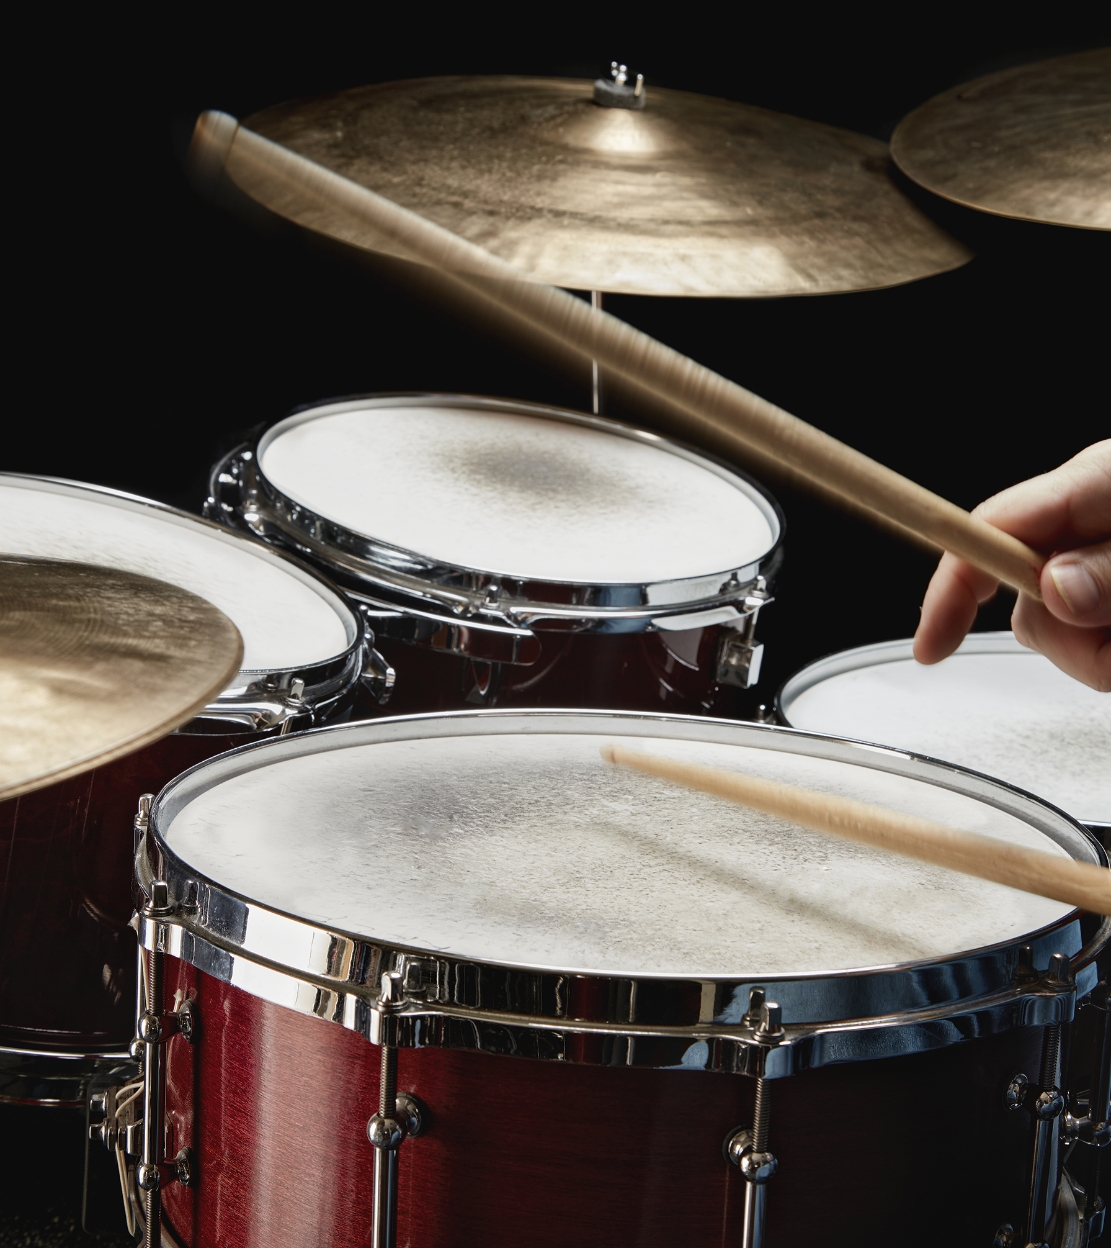
Long or short?
Notice how the rhythmic pattern changes with vowel length:
Vapa = fishing rod
Vapaa = free

Slide 25
Pienissä ryhmissä
https://mycourses.aalto.fi/course/view.php?id=45363&section=13
Hiljainen huone, kiitos! = Silent room, please!
  I always recommend practicing in the speaking rooms, but this is not always possible.
  If you choose the silent room, do the same tasks, only independently.

Slide 26
”I can” in Finnish: Osaan, voin, saan
+ haluan: I want
Oma suomi 1 s. 216 (155)

Slide 27
Saada
There’s some kind of external force, usually a rule or a person in power, that’s allowing or not allowing you to do something
Et saa kiivetä puuhun!
= You’re not allowed to climb the tree.
Lääkärissä: Et saa mennä töihin tänään! (Doctor’s orders!)

Slide 28
Osata
Osata is used to express a learned skill or knowledge
Mä en osaa puhua japania
  I can’t speak Japanese (because I don’t know it, I haven’t studied it, I don’t have that skill).
Osaan ajaa pyörällä.
  I know how to ride a bike.

Slide 29
Voida
Olen kasvissyöjä, en voi syödä lihaa.
Mä en voi puhua suomea, koska se on liian stressaavaa!
= I can’t speak Finnish because it’s too stressful
(I’ve studied it, I’m allowed to speak it, but…)

Slide 30
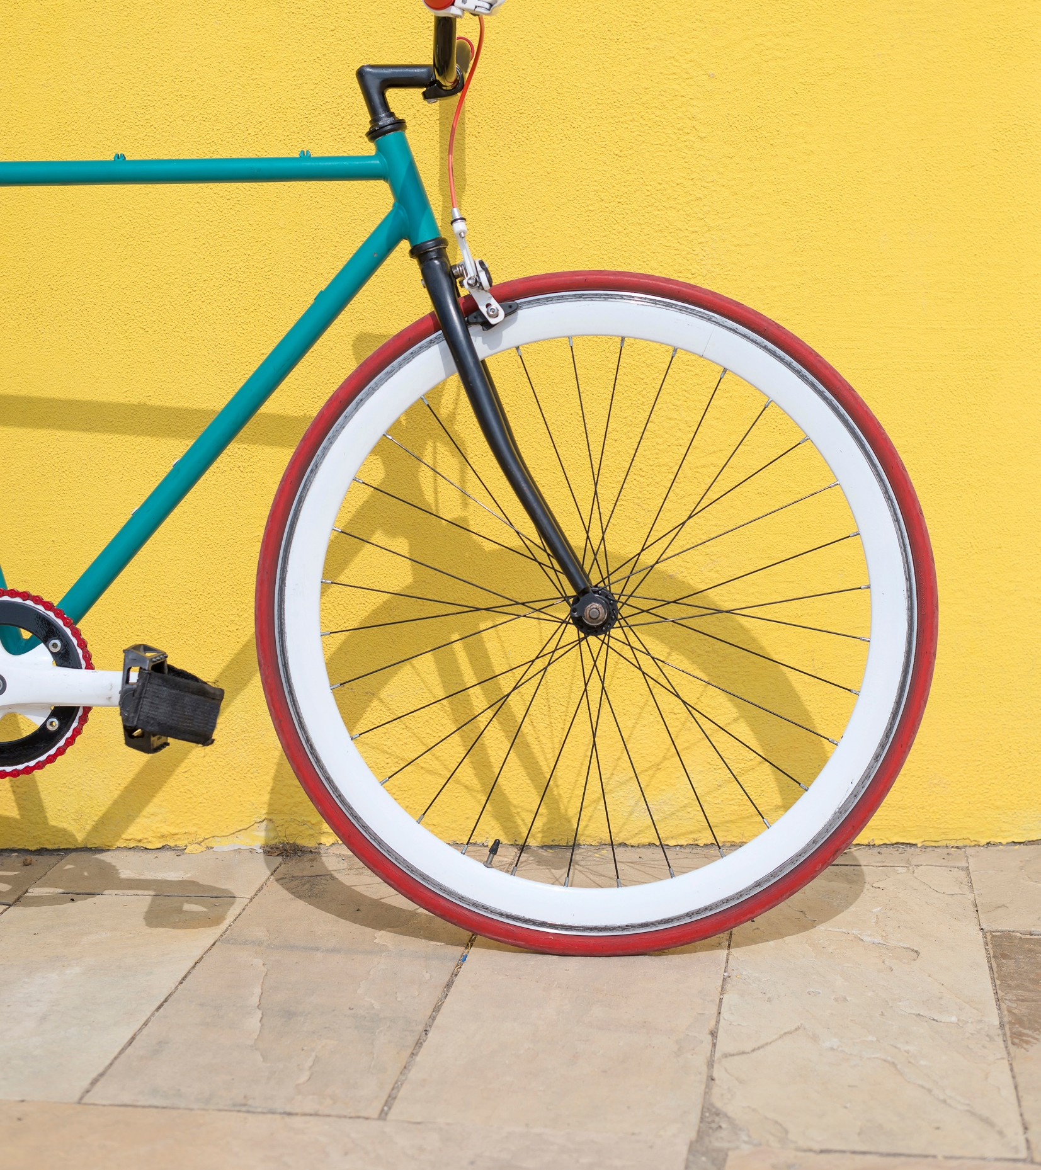
Voida
En voi ajaa pyörällä.
No one is stopping me from riding a bike.
I have the ability and skill to ride a bike.
But there’s a reason I can’t do it now
  perhaps I’m not feeling so great today

Slide 31

Can you help?
Voitko auttaa?
  = Can you help?
Osaatko auttaa?
  = Do you know how to help? Do you have the skill to help me?
Saatko auttaa?
  = Are you allowed to help?

Slide 32
Verbi + verbi
What form comes after voida, saada and osata?
Voitko auttaa?
En osaa ajaa pyörällä.
Et voi mennä töihin!

Slide 33
Voida, saada vai osata?
https://wordwall.net/play/33199/326/534

Slide 34
Kotitehtävät
Osata, voida, saada: https://wordwall.net/play/33199/326/534
Kotitehtävä 3
  Määräaika maanantaina 2.12. kello 23.59
Opiskele kappaleen 9 avainsanoja: https://wordwall.net/resource/57570344/oma-suomi-1-kappale-9-avainsanat
Kuuntele kappale 9. Kuuletko avainsanat?
Kertaa kaikkea kappaleessa 8
Extra: Practice word types with Wordwall

Slide 35
Kiitos!
Nähdään keskiviikkona!

